Slide 1
第9章 事务管理
9.1 事务
9.2 并发控制
9.3 数据库恢复技术
小结

Slide 2
问题的提出
数据库是一个共享的联机事务处理数据资源库，应该允许多个用户程序并行地存取数据，不同的用户可能要同时操作一个数据库，同时操作一个基本表，甚至同时操作一条记录。当多个用户同时存取访问同一数据时，若对这些用户操作不加控制就可能会存取和存储了不正确的数据，从而破坏数据库的一致性。
DBMS 一般允许多个事务同时存取访问相同的数据库，此即并发（ Concurrency ）。

Slide 3
并发操作举例
设火车订票系统中有A、B两个售票点，假设目前火车票的余额为15。现执行下列一个活动序列：
（1）A售票点（T1事务）读出某一车次火车票余额R =15；
（2）B售票点（T2事务）读出同一车次的火车票余额R，也为15；
（3）A售票点卖出一张火车票，修改余额R=R-1，所以R为14，把R写回数据库；
（4）B售票点也卖出一张火车票，修改余额R=R-1，所以A为14，把R写回数据库。
如果按照上述顺序操作（1）→（2）→（3）→（4）执行
结果明明卖出两张机票，数据库中火车票余额只减少1

Slide 4
9.1 事务
事务的基本概念
所谓事务是用户定义的一个数据库操作序列，这些操作要么都做，要么都不做，是一个不可分割的工作单位。
在关系数据库中，事务可以是一条SQL语句、一组SQL语句。

Slide 5
9.1 事务
事务通常由高级数据操纵语言或编程语言（如SQL、COBOL、C、C++或Java）书写的用户程序的执行所引起，由事务开始与结束之间执行的全体操作组成。事务的开始与结束可以用形如begin transaction和end。 transaction的语句（或函数调用）来显式定义，如果用户没有显式地定义事务，则由DBMS按缺省规定自动划分事务。

Slide 6
9.1 事务
SQL Server 中事务分类
  系统事务：一条语句就是一个事务
  用户定义事务
系统提供的事务语句如下：
  ALTER TABLE 、CREATE、DELETE、DROP、GRANT、INSERT、UPDATE等
用户定义事务
  BEGIN TRANSACTION BEGIN TRANSACTION
  SQL 语句1 SQL 语句1
  SQL 语句2 SQL 语句2
  。。。。。 。。。。。
  COMMIT ROLLBACK

Slide 7
9.1 事务
例如，银行转账事务，这个事务把一笔金额从一个账户甲转给另一个账户乙。
BEGIN TRANSACTION
  读账户甲的余额BALANCE；
  BALANCE=BALANCE-AMOUNT；(AMOUNT 为转账金额)
  写回BALANCE；
  IF(BALANCE < 0 ) THEN
  {
  打印'金额不足，不能转账'；
  ROLLBACK；(撤销刚才的修改，恢复事务)
  }
  ELSE
  {
  读账户乙的余额BALANCE1；
  BALANCE1=BALANCE1+AMOUNT；
  写回BALANCE1；
  COMMIT；
}
Notes:
例如，在关系数据库中，一个事务可以是一条或多条SQL语句，也可以是整个程序。但它一定是一个完整的操作。例如银行转账系统，一个完整的转账操作，一定是从一个帐号转出金额，接着将该金额转入另一帐号，这样帐号余额才会平衡。
可以使用 SQL UPDATE 语句示意如下：
UPDATE account SET 余额＝余额- x WHERE 账号＝ A1
UPDATE account SET 余额＝余额+ x WHERE 账号＝A2
这两条语句或者全部正确执行，或者全部不执行。否则，数据就会出现错误不一致错误。

Slide 8
9.1 事务
示例:
begin transaction
select * from SC;
update SC
set score=null
where cno='1';
select * from SC;
rollback;
select * from SC;

Slide 9
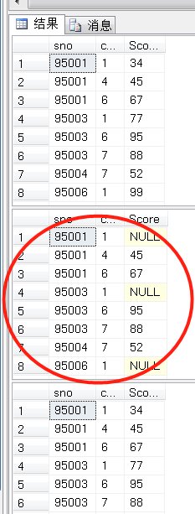

Slide 10
9.1 事务
事务的ACID性质
为了保证数据的正确性，确保DBMS能够在并发访问和系统发生故障时可以对数据进行维护，事务应具有下列四个性质(称为事务的ACID性质)：
原子性（Atomicity）
一个事务对数据库的所有操作，是一个不可分割的工作单元。这些操作要么全部执行，要么什么也不做。它由DBMS的事务管理子系统来实现。

Slide 11
9.1 事务
一致性（Consistency）
一个事务独立执行的结果应保持数据库的一致性，即数据
不会因为事务的执行而遭受破坏。确保单个事务的一致性是编
写事务的应用程序员的职责。在系统运行时，由DBMS的完整
性子系统执行测试任务。
隔离性（Isolation）
在多个事务并发执行时，系统应保证与这些事务先后单独执行时的结果一样，也就是在多个并发事务执行时，保证执行结果是正确的。隔离性是由DBMS的并发控制子系统实现的。

Slide 12
9.1 事务
持久性（Durability）
一个事务一旦完成全部操作后，它对数据库的所有更新应永久
地反映在数据库中。即使以后系统发生故障，也应保留这个事
务执行的痕迹。事务的持久性由DBMS的恢复管理子系统实现。
保证事务ACID性质是事务管理的重要任务，事务ACID
性质可能遭到破坏的因素有：
(1) 多个事务并发运行时，不同事务的操作交叉执行；
(2) 事务在运行过程中被强行终止。

Slide 13
9.2 并发控制
考虑飞机订票系统。设有两个订票点，机票余票A=15。
取A=15
修改A=A-1
写回数据库A=14
取A=15
修改A=A-1
写回数据库A=14
T
Notes:
造成数据不一致的原因:
(1)在并发操作情况下，对甲、乙两个事务的操作序列的调度是随机的(2)T2事务修改A并写回后覆盖了T1事务的修改.

Slide 14
9.2 并发控制
并发操作带来的数据不一致性
  丢失修改（Lost Update）
  不可重复读（Non-repeatable Read）
  读“脏”数据（Dirty Read）
记号
  R(x):读数据x
  W(x):写数据x

Slide 15
1. 丢失修改
两个事务T₁和T₂读入同一数据并修改，T₂的提交结果破坏了T₁提交的结果，导致T₁的修改被丢失。
T₁ | T₂
① R(A)=15
② | R(A)=15
③ A←A-1
W(A)=14
④ | A←A-1
 | W(A)=14
丢失修改

Slide 16
2. 不可重复读
不可重复读是指事务T₁读取数据后，事务T₂ 执行更新操作，使T₁无法再现前一次读取结果。
T₁ | T₂
① R(A)=50
R(B)=100
求和=150
② | R(B)=100
 | B←B*2
 | W(B)=200
③ R(A)=50
R(B)=200
和=250
(验算不对)

Slide 17
3. 读“脏”数据
读“脏”数据是指：
  事务T1修改某一数据，并将其写回磁盘
  事务T2读取同一数据后，T1由于某种原因被撤销
  这时T1已修改过的数据恢复原值，T2读到的数据就与数据库中的数据不一致
  T2读到的数据就为“脏”数据，即不正确的数据

Slide 18
T₁ | T₂
① R(C)=100
C←C*2
W(C)=200
② | R(C)=200
③ROLLBACK
C恢复为100
T1将C值修改为200，T2读到C为200
T1由于某种原因撤销，其修改作废，C恢复原值100
这时T2读到的C为200，与数据库内容不一致，就是“脏”数据
读“脏”数据

Slide 19
9.2 并发控制
产生这三种错误的主要原因是由于违反了事务ACID中的四项原则，特别是隔离性原则。为保证事务并发执行的正确，必须要有一定的调度手段以保障事务并发执行中一事务执行时不受其他事务的影响。并发控制就是要用正确的方式调度并发操作，使一个用户事务的执行不受其他事务的干扰，从而避免造成数据的不一致性。
并发控制的主要技术是封锁（locking）、时间戳（Timestamp）和乐观控制法。商用的DBMS一般都采用封锁方法。

Slide 20
9.2 并发控制
封锁与封锁协议
封锁是实现并发控制的一个非常重要的技术，所谓封锁就是事务T在对某个数据对象（表、记录等）操作之前，先向系统发出请求，对其加锁。加锁后事务T就对该数据对象有了一定的控制，在事务T释放它的锁之前，其他的事务不能存取或更新此数据对象。封锁一般由DBMS自动执行。
最基本的封锁模式有两种：排它锁（eXclusive Locks，简称X锁）和共享锁（Share Locks，简称S锁）。

Slide 21
9.2 并发控制
排它锁又称写锁。若事务T对数据对象A加上X锁，则只允许T读取和修改A，其他任何事务都不能再对A加任何类型的锁，直到T释放A上的锁。这就保证了其他事务在T释放A上的锁之前不能再读取和修改A。
共享锁又称为读锁。若事务T对数据对象A加上S锁，则事务T可以读A但不能修改A，其他事务只能再对A加S锁，而不能加X锁，直到T释放A上的S锁。这就保证了其他事务可以读A，但在T释放A上的S锁之前不能修改A。

Slide 22
9.2 并发控制
T₁
T₂
X
S
-
Y 相容的请求
N 不相容的请求
X
N
N
Y
S
N
Y
Y
-
Y
Y
Y
封锁类型的相容矩阵

Slide 23
使用封锁解决丢失修改问题
T₁ | T₂
① Xlock A
② R(A)=15
 | Xlock A
③ A←A-1 | 等待
W(A)=14 | 等待
Commit | 等待
Unlock A | 等待
④ | 获得Xlock A
 | R(A)=14
 | A←A-1
⑤ | W(A)=13
 | Commit
 | Unlock A
事务T1在读A进行修改之前先对A加X锁
当T2再请求对A加X锁时被拒绝
T2只能等待T1释放A上的锁后T2获得对A的X锁
这时T2读到的A已经是T1更新过的值15
T2按此新的A值进行运算，并将结果值A=14送回到磁盘。避免了丢失T1的更新。
没有丢失修改

Slide 24
使用封锁机制解决不可重复读问题
T₁ | T₂
① Slock A
Slock B
R(A)=50
R(B)=100
求和=150
② | Xlock B
 | 等待
 | 等待
③ R(A)=50 | 等待
R(B)=100 | 等待
求和=150 | 等待
Commit | 等待
Unlock A | 等待
Unlock B | 等待
④ | 获得XlockB
 | R(B)=100
 | B←B*2
⑤ | W(B)=200
 | Commit
 | Unlock B
事务T1在读A，B之前，先对A，B加S锁
其他事务只能再对A，B加S锁，而不能加X锁，即其他事务只能读A，B，而不能修改
当T2为修改B而申请对B的X锁时被拒绝只能等待T1释放B上的锁
T1为验算再读A，B，这时读出的B仍是100，求和结果仍为150，即可重复读
T1结束才释放A，B上的S锁。T2才获得对B的X锁
可重复读

Slide 25
9.2 并发控制
死锁和活锁
封锁有可能引起死锁和活锁。
活锁：如果事务T1封锁了数据R，事务T2又请求封锁数据R，于是T2等待；
事务T3也请求封锁数据R。当T1释放封锁之后，系统首先批准了T3的请求，T2仍然等待；
然后T4又请求封锁R。当T3释放封锁之后，系统又批准了T4的请求；
… …
T2有可能永远等待！

Slide 26
9.2 并发控制
避免活锁的简单办法是采用先来先服务的策略。
当多个事务请求封锁同一数据对象时
按请求封锁的先后次序对这些事务排队
该数据对象上的锁一旦释放，首先批准申请队列中第一个事务获得锁。

Slide 27
9.2 并发控制
T₁ T₂
死锁：
Xlock R₁
.
.
.
Xlock R₂
等待
等待
等待
.
.
.
Xlock R₂
.
.
Xlock R₁
等待
等待
.

Slide 28
9.2 并发控制
在数据库中产生死锁的原因是两个或多个事务都已封锁了一些数据对象，然后又都请求对已被其他事务封锁的数据对象加锁，从而出现死等待。

Slide 29
9.2 并发控制
有三种控制死锁的基本技术：
死锁预防：破坏产生死锁的条件。通常有两种方法：
（1）一次封锁法：要求每个事务必须一次将所有要使用的数据全部加锁，否则就不能继续执行。一次封锁法虽然可以有效地防止死锁的产生，但是如果一次就将以后要用到的全部数据加锁，势必扩大了封锁的范围，从而降低了系统的并发度。
（2）顺序封锁法：预先对数据对象规定一个封锁顺序，所有事务都按这个顺序封锁。顺序封锁法可以有效地防止死锁，但也同样存在问题。事务的封锁请求可以随着事务的执行动态地决定，很难事先确定每个事务的所有封锁对象，因此也就很难按规定的顺序去施加封锁。

Slide 30
9.2 并发控制
死锁检测：通常有两种方法：
（1）超时法。如果一个事务的等待时间超过了规定的时限就认为发生了死锁。超时法实现简单，但其不足也很明显：一是有可能误判死锁，事务因为其他原因使等待时间超过时限，系统也会认为是发生了死锁。二是若时限设置太长，死锁发生后就不能及时发现。
（2）等待图法。等待图是一个有向图G=(T, U)。T为结点集合，每个结点表示正运行的事务；U为边的集合，每条边表示事务等待的情况。若T1等待T2，则从T1到T2之间划一条有向边。事务等待图动态反映了所有事务的等待情况。

Slide 31
9.2 并发控制
事务等待图
T₁
T₁
T₂
T₄
T₂
T₃
解除死锁通常采用的方法是选择一个处理死锁代价最小的事务，将其撤消，释放此事务持有的所有锁，使其他事务得以继续运行下去。当然，对撤消的事务所执行的数据修改操作必须加以恢复。

Slide 32
9.2 并发控制
结论
  在操作系统中广为采用的预防死锁的策略并不很适合数据库的特点；
  DBMS在解决死锁的问题上更普遍采用的是检测并解除死锁的方法。

Slide 33
9.3 数据库恢复技术
问题的提出：数据库系统出现故障后，如何把数据库从错误状态恢复到正确状态？
恢复技术：数据库备份+日志文件

Slide 34
9.3 数据库恢复技术
恢复机制（recovery scheme）是数据库系统必不可少的组成部分，它负责将数据库恢复到故障发生前的某个一致的状态。恢复机制还必须提供高可用性（high availability），也就是说，它必须将发生故障后数据库不能使用的时间减少到最小。数据库系统所采用的恢复技术是否行之有效，不仅对系统的可靠程度起着决定性作用，而且对系统的运行效率也有很大影响，是衡量系统性能优劣的重要指标。
实现可恢复性的基本原理是重复存储数据即“数据冗余”（Data Redundancy）。

Slide 35
9.3 数据库恢复技术
故障分类
1、事务内部的故障
2、系统故障
3、介质故障
4、计算机病毒

Slide 36
9.3 数据库恢复技术
恢复的实现技术
恢复机制涉及的两个关键问题是：（1）如何建立冗余数据；（2）如何利用这些冗余数据实施数据库恢复。
建立冗余数据最常用的技术是数据转储和登记日志文件。通常在一个数据库系统中，这两种方法是一起使用的。

Slide 37
9.3 数据库恢复技术
1、 数据转储
数据转储就是DBA定期地将整个数据库复制到磁带或另一个磁盘上保存起来的过程。这些备用的数据文本称为后备副本或后援副本。当数据库遭到破坏后可以将后备副本重新装入，但重装后备副本只能将数据库恢复到转储时的状态，要想恢复到故障发生时的状态。必须重新运行自转储以后的所有更新事务。
转储是十分耗费时间和资源的，不能频繁进行。DBA应该根据数据库使用情况确定一个适当的转储周期。

Slide 38
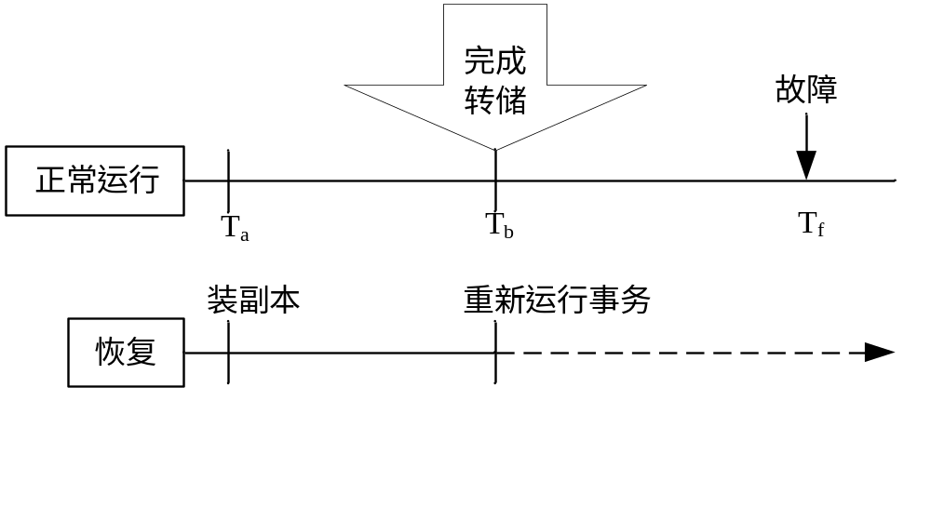
9.3 数据库恢复技术
数据转储与恢复

Slide 39
9.3 数据库恢复技术
转储按转储时的状态分为静态转储和动态转储。
静态转储是在系统中无运行事务时进行的转储操作，即转储操作开始的时刻数据库处于一致性状态，而转储期间不允许对数据库的任何存取、修改活动。显然，静态转储得到的一定是一个数据一致性的副本。
静态转储简单，但转储必须等待正运行的用户事务结束才能进行。同样，新的事务必须等待转储结束才能执行。这样显然会降低数据库的可用性。

Slide 40
9.3 数据库恢复技术
动态转储是指转储期间允许对数据库进行存取或修改，即转储和用户事务可以并发执行。
动态转储可克服静态转储的缺点，它不用等待正在运行的用户事务结束，也不会影响新事务的运行。但是，转储结束时后援副本上的数据并不能保证正确有效。例如，在转储期间的某个事务将A改为100。转储结束后，后备副本上的A已经是过时数据了。为此，必须把转储期间各事务对数据库的修改活动登记下来，建立日志文件（Log File）。

Slide 41
9.3 数据库恢复技术
转储按转储方式分为海量转储和增量转储。海量转储是指每次转储全部数据库。增量转储则指每次只转储上一次转储后更新过的数据。
从恢复的角度看，用海量转储得到的后备副本进行恢复会更方便一些。但如果数据库很大，事务处理又非常频繁，则增量转储方式更实用、有效。
数据转储有两种方式，分别可以在两种方式下进行，因此数据转储方法可以分为四类：动态海量转储、动态增量转储、静态海量转储和静动态增量转储。

Slide 42
9.3 数据库恢复技术
2、日志文件
日志文件是用来记录事务对数据库更新操作的文件，主要有两种格式：以记录为单位的日志文件和以数据块为单位的日志文件。
以记录为单位的日志文件包括：各个事务的开始（Start Transaction）标记、各个事务的结束（Commit或Rollback）标记、各个事务的所有更新操作。
每个事务的开始标记、结束标记和每个更新操作构成一个日志记录（Log Record）。

Slide 43
9.3 数据库恢复技术
以数据块为单位的日志文件包括：事务标识（标明是哪个事务）、操作的类型（插入、删除或修改）、操作对象（记录内部标识）、更新前数据的旧值（对插入操作而言此项为空值）、更新后数据的新值（对删除操作而言此项为空值）。
对以数据块为单位的日志文件，日志记录的内容包括事务标识和被更新的数据块。由于将更新前的整个块和更新后的整个块都放入日志文件中，因而操作的类型和操作对象等信息就不必放入日志记录中。

Slide 44
9.3 数据库恢复技术
日志文件在数据库恢复中起着非常重要的作用，可以用来进行事务故障恢复和系统故障恢复，并协助后备副本进行介质故障恢复。具体的作用如下：
① 事务故障恢复和介质故障恢复必须用日志文件。
② 在动态转储方式中必须建立日志文件，后备副本和日志文件综合起来才能有效地恢复数据库。
③ 在静态转储方式中，也可以建立日志文件。当数据库毁坏后可重新装入后备副本把数据库恢复到转储结束时刻的正确状态，然后利用日志文件，把已完成的事务进行重做处理，对故障发生时尚未完成的事务进行撤消处理。

Slide 45
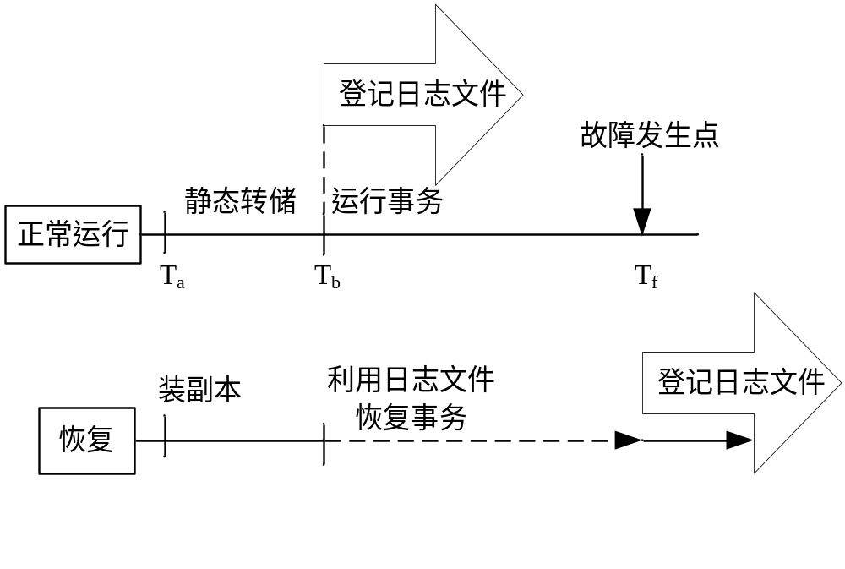
9.3 数据库恢复技术
利用日志文件恢复数据库

Slide 46
9.3 数据库恢复技术
为保证数据库是可恢复的，登记日志文件时必须遵守两条原则：
1) 登记的次序严格按并发事务执行的时间次序；
2) 必须先写日志文件后写数据库。

Slide 47
9.3 数据库恢复技术
恢复策略
1、事务故障的恢复
事务故障是指事务在运行至正常结束点前被中止。事务故障的恢复是由系统自动完成的，对用户透明。
系统的恢复步骤是：
（1）反向扫描日志文件，查找该事务的更新操作。
（2）对该事务的更新操作执行逆操作，
（3）继续反向扫描日志文件，查找该事务的其他更新操作，并做同样处理，直至读到该事务的开始标记，事务故障恢复就完成。

Slide 48
9.3 数据库恢复技术
2、系统故障的恢复
系统故障造成数据库不一致状态的原因有两个：一是未完成事务的更新可能已写入数据库，二是已提交事务对数据库的更新可能还留在缓冲区没来得及写入数据库。因此恢复操作就是要撤消故障发生时未完成的事务，重做已完成的事务。
系统故障的恢复是由系统在重新启动时自动完成的，不需要用户干预。

Slide 49
9.3 数据库恢复技术
系统的恢复步骤是：
（1）正向扫描日志文件，找出在故障发生前已经提交的事务，将其事务标识记入重做队列，同时找出故障发生时尚未完成的事务，将其事务标识记入撤消队列。
（2）对撤消队列中的各个事务进行撤消（UNDO）处理。
（3）对重做队列中的各个事务进行重做（REDO）处理。

Slide 50
9.3 数据库恢复技术
3、 介质故障的恢复
发生介质故障后，磁盘上的物理数据和日志文件被破坏，这是最严重的一种故障。恢复方法是重装数据库，然后重做已完成的事务。

Slide 51
9.3 数据库恢复技术
系统的恢复步骤：
（1）装入最新的数据库后备副本，使数据库恢复到最近一次转储时的一致性状态。
（2）装入转储结束时刻的日志文件副本，重做已完成的事务。
介质故障的恢复需要DBA介入。DBA只需重装最近转储的数据库副本和有关的各日志文件副本，然后执行系统提供的恢复命令即可，具体的恢复操作仍由DBMS完成。

Slide 52
9.3 数据库恢复技术
4、数据库镜像
随着磁盘容量越来越大，价格越来越便宜，为避免磁盘介质出现故障影响数据库的可用性，许多DBMS提供了数据库镜像（Mirror）功能用于数据库恢复。其方法是DBMS根据DBA的要求，自动把整个数据库或其中的关键数据复制到另一个磁盘上，并自动保证镜像数据与主数据的一致性，即每当主数据库更新时，DBMS自动把更新后的数据恢复过去。
一旦出现介质故障，可由镜像磁盘继续提供使用，同时DBMS自动利用镜像磁盘数据进行数据库的恢复，不需要关闭系统或重装数据库副本。

Slide 53
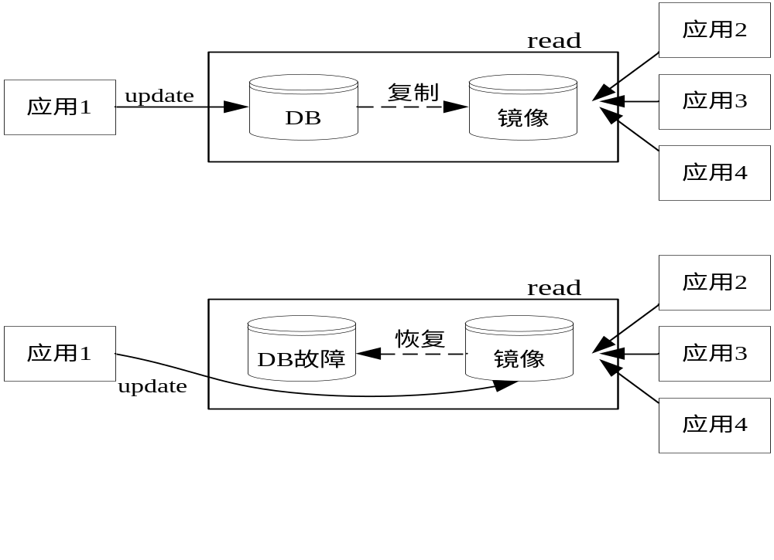
9.3 数据库恢复技术

Slide 54
9. 4 小结
恢复中最经常使用的技术：备份和登记日志文件
恢复的基本原理：利用存储在后备副本、日志文件和数据库镜像中的冗余数据来重建数据库
常用恢复技术
  事务故障的恢复：UNDO
  系统故障的恢复：UNDO + REDO
  介质故障的恢复：磁盘镜像、磁盘阵列

Slide 55
习题：
P305 1
P326 1、2

